Slide 1
第9章 并行处理系统
并行处理系统概述
多处理器系统
多计算机系统
向量处理机和GPU架构简介
并行处理编程模式简介

Slide 2
9.1 并行处理系统概述
主 要 内 容
并行处理的主要技术问题
并行处理系统的分类

Slide 3
并行处理的主要技术问题
相比于单处理器计算系统，并行处理系统非常复杂，它涉及互连、数据一致性、同步控制、计算任务划分、并行程序设计和容错等很多技术问题。
互连
将多个计算模块和存储模块相互连接起来，控制这些模块并行工作，提高系统的处理速度。
数据一致性
在不同的计算模块中会设置共享高速缓存和主存，因此，在并行处理系统中存在复杂的数据一致性问题。
任务划分
大任务分解成多个子任务并行执行，包含算法分解和数据划分两个方面。
同步控制
共享存储：多个计算模块可能访问同一块数据则需解决数据的互斥访问。
分布计算和存储：完成各子任务的模块间需要进行同步控制与通信。
并行程序设计
对要解决的问题必须按照并行程序设计方法进行描述，说明哪些处理逻辑段可以并行执行，哪些有先后顺序关系，以及处理的数据怎样划分等等。

Slide 4
资源调度和管理
计算资源的调度和存储资源的管理，比在串行处理系统中复杂得多。
容错性和安全性
预防由于单个节点失效可能带来的数据丢失、程序出错或系统崩溃等。
要求系统必须有良好的可靠性设计、失效检测和恢复机制。
性能分析与评估
并行处理的性能通常用加速比来度量，可以有以下两种分析方法。
串行系统与并行系统中执行时间比值
并行系统与串行系统的作业吞吐量比值
评价并行系统的指标包括可用性、可扩展性、负载均衡、可靠性等

Slide 5
并行处理系统的分类
按指令和数据处理方式划分（Flynn分类）
SISD（单指令流单数据流）：指令级并行（超流水、超标量、动态调度）
SIMD（单指令流多数据流）：数据级并行（如Intel的MMX、SSE、AVX等）
MIMD（多指令流多数据流）：多计算机和多处理器系统
按地址空间的访问方式划分（针对MIMD）
多计算机系统：各个计算节点有自己独立编址的存储器，通过消息传递方式访问其他节点的存储器，也称消息传递系统
多处理器系统：各计算节点共享统一编址的存储器，可通过LOAD和STORE指令访问系统中的存储器，也被称为共享存储多处理器（Shared memory multiProcessor, SMP）系统
按访存时间是否一致划分（多处理器系统）
一致性访存（UMA）：每个处理器访存时间一致，通常共享一个存储器。
非一致性访存（NUMA）：各处理器的访存时间不一致，与存储器位置有关。
CC-NUMA：Cache-Coherent NUMA，支持cache一致性的NUMA。

Slide 6
下面先介绍多处理器系统
按处理单元的位置及其互连方式划分
多核：一个CPU芯片中含多个（2、4、8等）核，共享LLC和主存
对称多处理器（Symmetric MultiProcessor, SMP）：相同类型CPU通过总线互连，并等同地共享所有存储资源。即多个CPU对称工作。
SMP就是一种UMA结构多处理器。一般服务器常采用SMP结构。
大规模并行处理机（MPP）：以专用内联网络连接数量众多处理单元而构成的并行计算系统。例如，可通过专用互连网络（如Mesh、交叉开关）将数量达几百甚至几千个的SMP服务器连接成MPP，SMP服务器之间协同工作，以完成同一个任务。
集群（Cluster）：以高速网卡将若干PC或SMP服务器或工作站连接而成的并行计算系统，其中每个节点有各自的独立编址的内存和磁盘，属于紧耦合同构多计算机系统（消息传递机制）。
网格（Grid）：以因特网等广域网将远距离分布的一组异构计算机系统连接而成的分布式并行处理系统，属于松耦合异构多计算机系统。
众核：一个GPU芯片中含几百个简单核，实现众多并行线程同时执行。
APU：CPU+GPU融合
属多处理器
属多计算机

Slide 7
9.2 多处理器系统
主 要 内 容
UMA多处理器结构
NUMA多处理器结构
多处理器系统中的互连网络结构

Slide 8
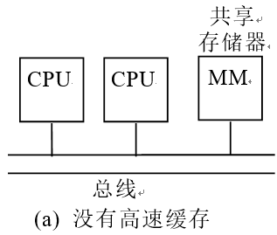
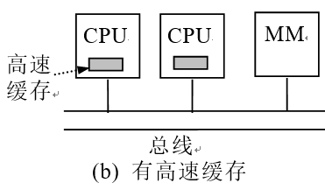
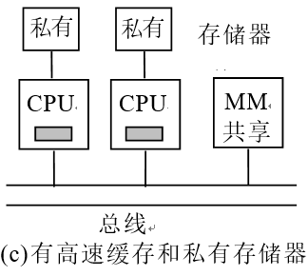
UMA多处理器结构
基于总线连接的UMA系统
Uniform Memory Access
有Cache时：需Cache一致性协议，最常用的是侦听协议，如MESI协议，采用写无效策略（当侦听到一个写操作时，使其他副本无效）
私有MM：存放程序、非共享变量、只读数据、栈内信息等
共享MM：存放可写的共享变量
这种结构下会涉及编译器、链接器和操作系统等各种系统软件的功能需进行相应调整。
缺点：总线繁忙，所连接模块数受限，解决的办法可以采用基于交叉开关网络的UMA系统。

Slide 9
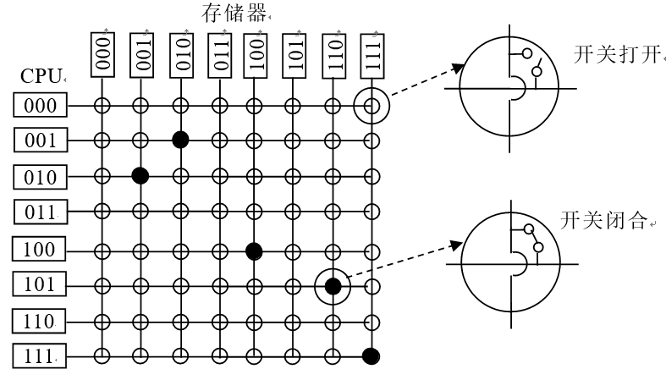
基于交叉开关网络的UMA系统
m个CPU模块与n个存储器模块采用交叉开关连接网路相连，交叉开关的数量为m×n，其规模受限于开关数量。

Slide 10
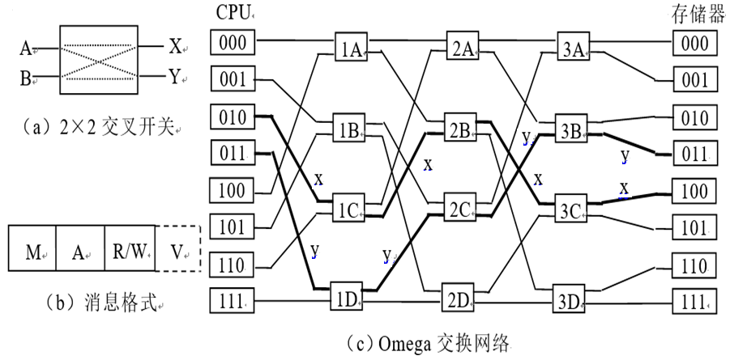
基于多级交换网络的UMA系统
在CPU模块和存储器模块之间用多级小规模交叉开关（如2x2）网络连接
在数据访问过程中通过具有路径信息的消息寻找路径。消息中带有存储模块号、地址、读/写操作类型。

Slide 11
NUMA多处理器结构 Non-Uniform Memory Access
UMA系统的缺点：
要保证每个处理器的访存时间与存储模块位置无关，其连接的处理器规模受到一定的限制。
要构建更大规模的多处理器系统，须打破访存时间一致的限制，在保证单一地址空间的前提下允许访存时间不一致，这就是非一致内存访问（NUMA）多处理机。
NUMA系统的特点：
与UMA一样所有存储器统一编址，都可用LOAD和STORE指令访问，因此，UMA程序可在NUMA系统上执行。
NUMA系统中，本地访问快于非本地访问。
所连接处理器规模比UMA更大。
在节点互连、并行编程、cache一致性方面与UMA多处理器不同。
处理器中带有一致性高速缓存时，系统被称为CC-NUMA。

Slide 12
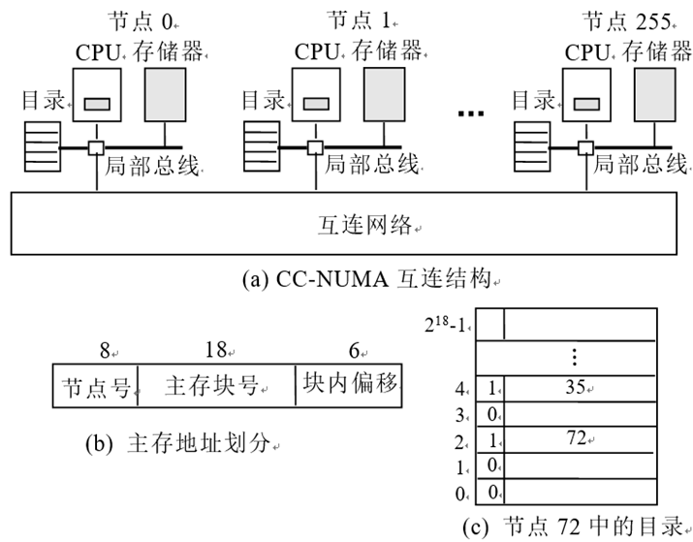
基于目录的CC-NUMA系统
例如，节点18执行LOAD指令，其MMU将虚拟地址转换为物理地址，它划分成节点号、主存块号和块内偏移三部分。
若地址为480000C8H 则节点号为48H=72，块号偏移分别为3和8
含义：从节点72的本地存储器第C8H单元读信息
查72#目录中第3项，V=0(miss)，则从72#的C8H号单元读出，送节点18中某Cache行，改第3项的V=1, 节点为18。
目录：记录各节点本地存储模块中各主存块的副本在哪个节点的Cache中。若不在任何Cache，则有效位 V=0。
互连网络长什么样？
Notes:
For the second point, there is tradeoff problem between such 2 metrics. This will be shown in the next slide.

Slide 13
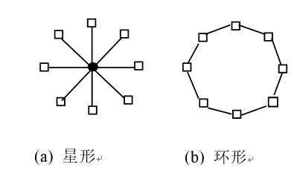
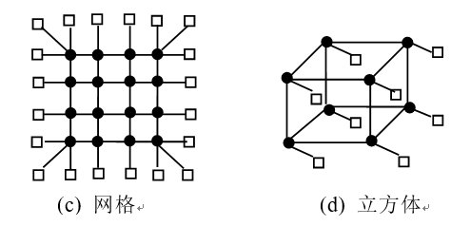
多处理器系统中的互连网络结构
互连网络结构有多种形态，可以是星形、环形、网格、立方体等。
方块表示一个CPU-存储器节点，黑圆点表示交换器

Slide 14
多核处理器和硬件多线程技术
片级多处理器
功耗墙：根据集成电路功耗理论，功耗与集成度和主频成正比。随着集成度和主频的大幅度提升，导致了功耗急剧增大。
指令级并行墙：ILP技术发展到了极限
2004年，Intel 4GHz主频处理器未能解决散热问题，标志升频技术时代的终结。
2005年，Intel宣布从单处理器性能提升战略转向多核微处理器架构战略。
多核：一个CPU芯片包含多个简单处理器核（Core），通过多核并行计算提高性能。也称为片级多处理器计算机（Chip-level MultiProcessors, CMP）。 Core i7就是这样的CPU。

Slide 15
回顾：Core i7的内部结构
CPU芯片内含的核，共4个
寄存器组
指令预取
MMU
L1 d-cache
32 KB, 8路
L1 i-cache
32 KB, 8路
64L1 d-TLB
个页表项, 4路
L1 i-TLB
128个页表项, 4路
L2联合cache
256 KB, 8路
L2联合TLB
512个页表项, 4路
连接
其他核
QPI点对点连接总线4条每个带宽为25.6 GB/s
连接IOH
L3联合cache
8 MB, 16-路
（所有核共享）
DDR3存储器控制器
3 x 64 bit @ 10.66 GB/s
总带宽 32 GB/s（所有核共享）
所有核共享LLC(L3)和主存，从连接结构和软件角度看，与UMA没有差别！
主存储器
三通道 DDR3-1333 SDRAM
从Core i7开始，北桥在CPU芯片内，CPU通过存储器总线（即内存条插槽，图中为三通道插槽）直接和内存条相连。3个存控包含在CPU芯片内。
Notes:
LLC: Last Level Cache，指三级缓存L3

Slide 16
9.3 多计算机系统
主 要 内 容
集群（Cluster）
网格（Grid）

Slide 17
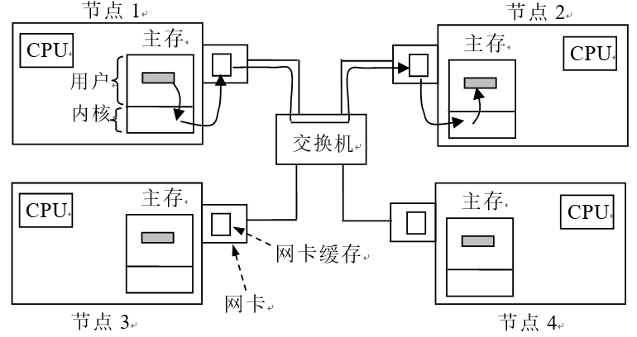
集群（Cluster）
互连方式：局域网连接普通PC，通过消息传递进行通信，比多处理器系统中的互连网络慢，集群中信息访问为微秒级，多处理器中为纳秒级。
空间：集群在一个或多个房间甚至更大空间中，而多处理器通常在一个机箱中。
应用广泛：数据库系统、文件服务器、Web服务器等。
在节点间交换消息（报文）
网卡中通常包含多个DMA通道或专门的I/O处理器.
交换机可采用分组交换（将消息划分成更小的“分组”）和电路交换两种机制

Slide 18
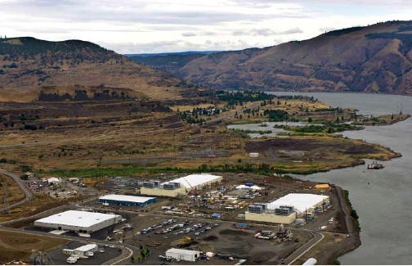
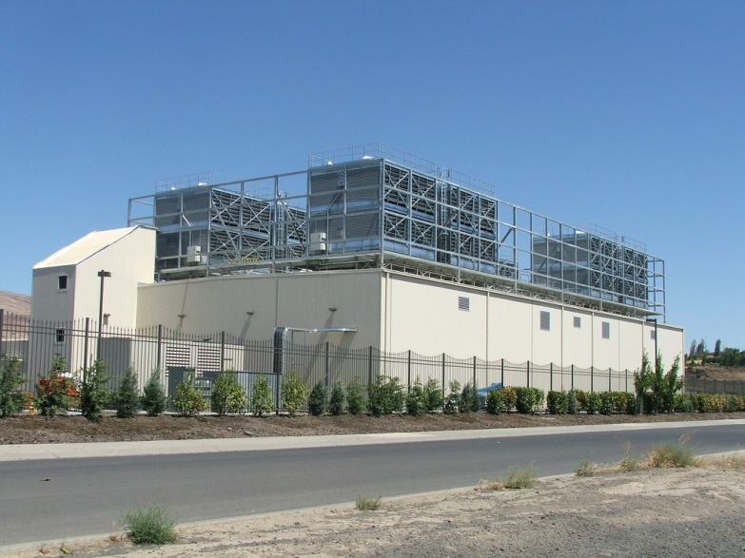
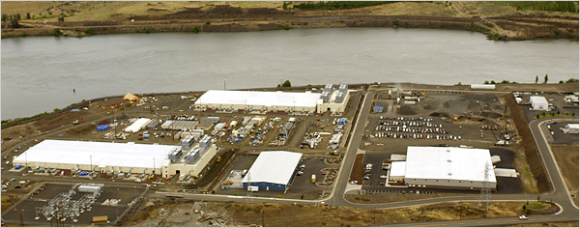
集群举例：谷歌的俄勒冈数据中心Google’s Oregon WSC
WSC: Warehouse Scale Computer
Google共有几十个数据中心，除美国有二、三十个数据中心以外，在欧洲有十几个。一个数据中心造价高达几亿美元，耗电量达几十到上百兆瓦。多建于水资源充沛和电能廉价之地。
11/28/2024
Spring 2012 -- Lecture #1
18
Notes:
谷歌在世界各地有几十个数据中心，除了美国有二、三十个数据中心以外，在欧洲有十几个。一座数据中心的造价高达6亿美元，一个典型的数据中心的耗电量是3万到5万千瓦。数据中心选址：要有大量廉价的电能和水(用于冷却)，还有大片空地，离其他数据中心的位置(需要光缆连接)，最好当地政府还可以给些免税等优惠条件。

Slide 19
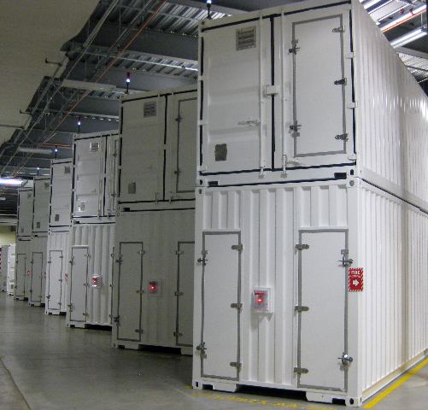
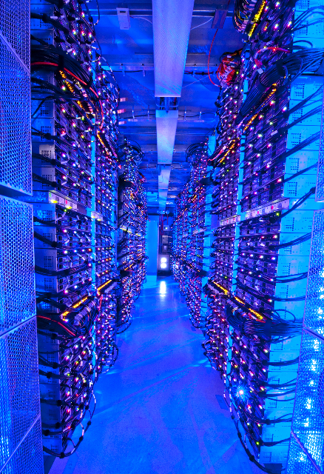
Containers in WSCs （数据中心内的集装箱）
WSC内部
集装箱内部
Google用运输集装箱来存放服务器及冷却设备，耗电可以大大减少。集装箱之间互联。
集装箱里面有很多机柜，构成机柜阵列，也称为集群。
11/28/2024
Notes:
这是数据中心中的集群集装箱，集装箱之间互联，集装箱里面有很多机柜，构成机柜阵列，也称为集群。

Slide 20
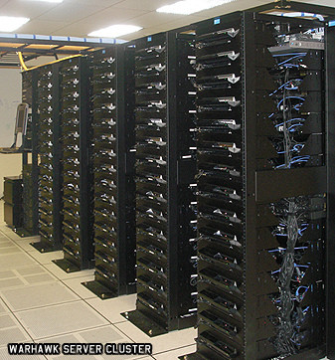
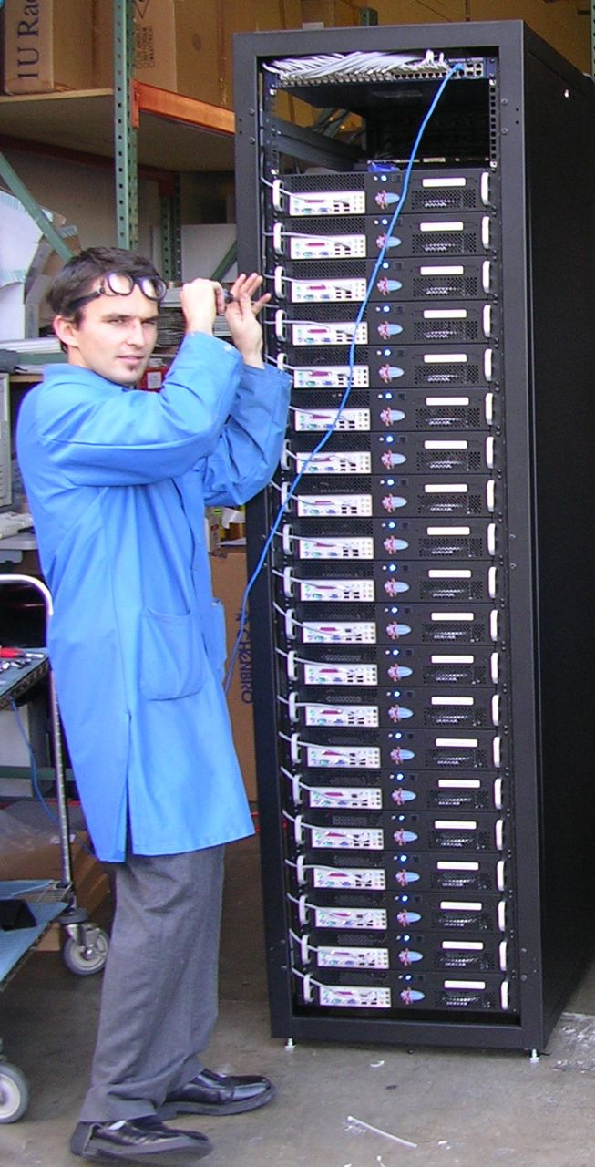
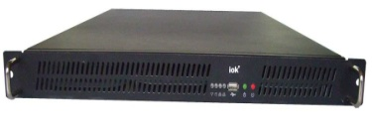
Server, Rack, Array (Claster) 服务器、机架、阵列 (集群)
据称，目前Google服务器总数超过几百万台！

Slide 21
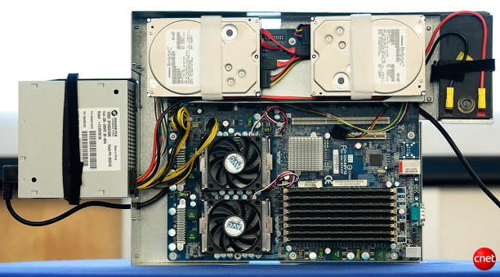
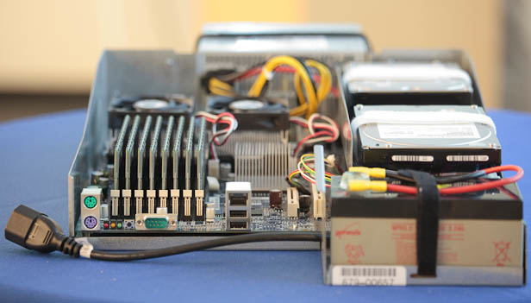
Google Server Internals （Google服务器内部）
Google量身定做的服务器电源整合了蓄电池功能，可作为不间断电源（UPS）使用，确保服务器正常运转。
Google Server
11/28/2024
Spring 2012 -- Lecture #1
21
Notes:
Most companies buy servers from the likes of Dell, Hewlett-Packard, IBM, or Sun Microsystems. But Google, which has hundreds of thousands of servers and considers running them part of its core expertise, designs and builds its own. Ben Jai, who designed many of Google's servers, unveiled a modern Google server before the hungry eyes of a technically sophisticated audience.
Google's big surprise: each server has its own 12-volt battery to supply power if there's a problem with the main source of electricity. The company also revealed for the first time that since 2005, its data centers have been composed of standard shipping containers--each with 1,160 servers and a power consumption that can reach 250 kilowatts.
It may sound geeky, but a number of attendees--the kind of folks who run data centers packed with thousands of servers for a living--were surprised not only by Google's built-in battery approach, but by the fact that the company has kept it secret for years. Jai said in an interview that Google has been using the design since 2005 and now is in its sixth or seventh generation of design.
Read more: http://news.cnet.com/8301-1001_3-10209580-92.html#ixzz0yo8bhTOH
21

Slide 22
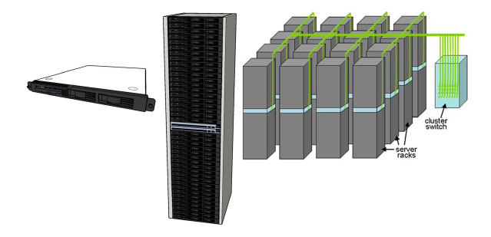
Equipment Inside a WSC
刀片式服务器
Server(服务器)：
8 cores(处理器核心)
16 GB DRAM(主存)
4x1 TB disk(磁盘)
集群交换机
机架阵列
Array (cluster): 16-32 server racks + larger local area network switch (“array switch”)
7 foot Rack: 40-80 servers + Ethernet local area network (1-10 Gbps) switch
一个大集装箱
32x80x8=20 480 核
32x80x16GB≈40TB 内存
32x80x4TB ≈10PB 外存
一个集装箱规模有多大？
几十个集装箱呢？几十个数据中心呢？
盘容量可达几EB！
Notes:
7 foot Rack:7英尺机架，高度有2米多

Slide 23
网格（Grid）
互连方式：利用互联网把分散在不同地理位置的多个异构计算机，组成一台逻辑上的“虚拟超级计算机”。
体积：物理上可能位于世界各地
构建思路：不同的管理系统上运行相应的中间件，以使用户和程序可以通过方便的、一致的方式访问所有资源。
基本原理：在网格中的每个计算机中运行一个特殊的程序，这个程序可以用来管理计算机并使计算机加入到网格中。
预期目标：实现可靠的、具有较高容错和容灾性的系统，并且可以节省资源，实现资源共享。
应用困难：还存在许多技术问题，难以实现！

Slide 24
9.4 向量处理机和GPU架构简介
主 要 内 容
向量处理机简介
GPU架构简介

Slide 25
向量处理机简介
在空气动力、原子物理、核物理、气象等科学计算中，涉及到线性规划、傅里叶变换、滤波计算以及矩阵、线性代数、偏微分方程、积分等数学问题的求解，这些问题大都要求能对大量结构相同的数据进行高精度的浮点运算。
为了解决这些科学计算问题，历史上曾有一些公司研制出了一种超级（巨型）计算机----向量处理机（vector computer），它借助向量计算结构的数据并行技术，可以完成每秒钟上亿次的运算。
TI公司的ASC(1972年)
CDC公司STAR-100 (1973年）
中国国防科大的“银河”机（1983年）
Cray公司的超级计算机属于向量结构计算机。
向量处理机的基本思想
面向向量型数据的并行计算
主要用于求解大型问题，具有集中式大容量、高吞吐量的主存和向量寄存器，以源源不断地供给操作数和取走运算结果。

Slide 26
GPU简介
Intel早期CPU中的MMX、SSE以及AVX等指令集采用了SIMD技术
针对绘图运算、3D游戏加速、视频编码等图形处理能力的增强而提出的
但CPU并不是专用于图形处理，为此需要从CPU中分离出图形处理功能。
随着计算机游戏产业的不断发展，形成了专门的图形处理功能部件：GPU（Graphics Processing Unit）芯片
1999年NVIDIA发布了第一款GPU
早期GPU主要用于3D图形渲染等图形处理
随着以CUDA为代表的GPU通用计算API的普及，GPU被广泛应用于石油勘测、天文计算、流体力学模拟、分子动力学仿真、生物计算等科学计算领域。
GPU的含义也从原来专门的图形处理器转变为GPGPU（General-Purpose computing on GPU）

Slide 27
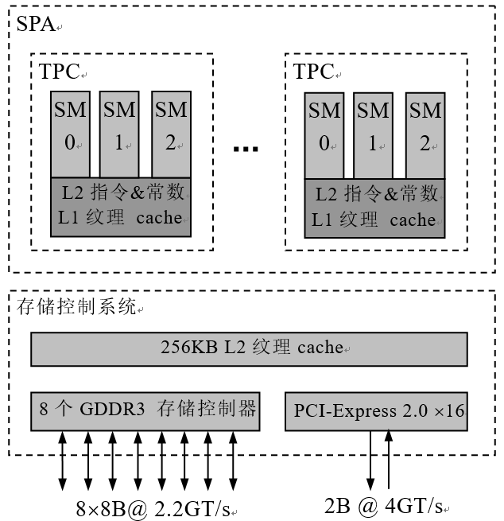
NVIDIA GPU GT200 Tesla架构
Tesla架构包含：
流处理器阵列SPA
存储控制系统
TPC：线程处理器群
Thread Processor Cluster
同一TPC中3个SM（流多处理器）共享指令和常数L2cache、纹理L1cache、纹理处理部件
如：GTX285有10个TPC、8个存储控制器，每个SPA包含30个SM，一个SM包含8个流处理器SP、2个特殊功能处理器SFP和1个双精度处理器DFU
GTX285的核（SP或core）数为30x8=240个

Slide 28
9.5 并行编程模式简介
应用可分以下几种类型：
计算密集型（Computation-Intensive）
数据量不大，但计算较为复杂
如：一个计算圆周率至小数点一千位以下的程序，在执行过程中绝大部份时间用在三角函数和开根号计算
数据密集型（Data-Intensive）
数据量巨大、但计算相对简单
如：海量网页词频统计问题
需要频繁读取数据，也称为I/O密集型
数据密集与计算密集混合型
数据量巨大且计算复杂
如：3D电影渲染
针对不同特点的应用问题和不同的并行处理结构，可以有不同的并行编程模型以及并行程序设计语言。
Notes:
一个应用问题要放到并行处理系统中处理，程序员首先应该分析应用问题中存在的并行性，充分挖掘出算法中的并行处理逻辑，然后用相应的并行编程模型以及并行程序设计语言来实现算法。

Slide 29
几种主要的并行处理程序设计方式：
共享存储变量方式（多线程并行程序设计）
用于共享存储器多处理器系统
通常将一个任务分解成若干个处理逻辑段（称为一个线程）
线程间通过共享存储变量进行数据交换
出现了很多具有代表性的并行编程接口:
Pthread：在串行程序中加入Pthread函数调用，实现多线程并行处理。
OpenMP：在串行程序中插入编译指导命令，指示哪个程序段可并行执行。
消息传递方式
用于分布式存储器访问的并行处理系统（如集群）
对于分布式存储访问，无法通过执行LOAD/STORE指令访问另一节点私有存储器，因此，无法通过共享存储变量来交换数据。
消息传递方式将任务分解为若干子任务，每个子任务作为一个进程在各个独立的计算节点上并行执行，也被狭义地理解为多进程并行程序设计方式。
最典型的是MPI（Message Passing interface，消息传递接口）标准
MPI：在串行程序中加入MPI并行编程接口函数，实现多进程并行处理，所有节点运行同一个程序。并行程序段部分由不同计算节点处理不同数。
Notes:
一个应用问题要放到并行处理系统中处理，程序员首先应该分析应用问题中存在的并行性，充分挖掘出算法中的并行处理逻辑，然后用相应的并行编程模型以及并行程序设计语言来实现算法。

Slide 30
MapReduce大规模并行计算框架
由谷歌提出的一种面向大规模数据处理的并行处理模式和方法
可构建数百甚至数千个节点的基于集群的高性能并行计算平台
程序员只需要编程实现Map和Reduce两个基本操作接口
Map操作主要负责对一组数据记录进行某种重复处理
Reduce操作主要负责对Map操作的中间结果进行某种规约并输出结果
CUDA并行编程模型
CUDA(compute unified device architecture)由 NVIDIA 公司在 2007年发布
用于众核GPU+多核CPU的异构系统
是基于C/C++语言的可扩展并行编程模型
采用CUDA 编程模型，GPU 除了用于图形处理以外，还可以方便地通过CUDA 编程用于其他应用领域。
Notes:
一个应用问题要放到并行处理系统中处理，程序员首先应该分析应用问题中存在的并行性，充分挖掘出算法中的并行处理逻辑，然后用相应的并行编程模型以及并行程序设计语言来实现算法。

Slide 31
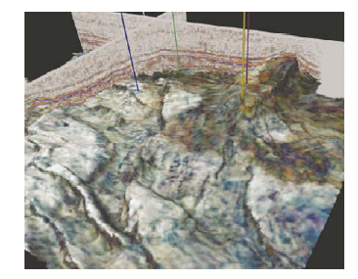
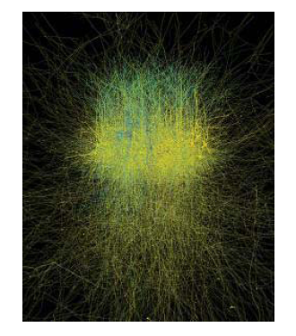
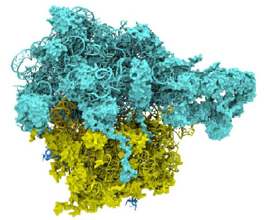

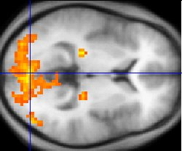
GPGPU应用举例
（a） （b） （c）
GPU及CUDA应用举例：
a、地震图像建模
b、分子动力计算
c、脑神经电路模拟
d、衣物外观和运动
e、超声波图像处理
应用瓶颈：既懂应用算法，又懂编程模型和底层硬件结构的人不多。
（d） （e）
Notes:
GPGPU全称General Purpose Computing on GPU,即在图形处理器上进行通用计算。

Slide 32
本章小结
按指令和数据处理方式划分（Flynn分类）
SISD、SIMD、MIMD
按地址空间的访问方式划分（MIMD）
多处理器系统（共享存储）、多计算机系统（消息传递）
按访存时间是否一致划分（多处理器系统，在一个机箱中）
UMA：基于总线（侦听协议，如MESI）连接、基于互连网络（交叉开关、多级交换网络）连接，对称多处理器（SMP）是一种UMA系统
NUMA、CC-NUMA：本地和非本地的存储访问时间不一致，采用基于目录的cache一致性协议
片级多处理器系统：多核系统，是一种UMA系统，如基于Core i7的计算机
多线程技术：细粒度（时钟级切换）、粗粒度（阻塞时）、同时多线程
按连接方式的不同划分（多计算机系统，在一个或多个房间中，或分散在世界各地）
集群：通过局域网互连。应用广泛，如google数据中心采用集群系统。
网格：通过互连网互连。由于存在许多技术问题，故应用没有得到广泛开展。
向量处理机和Intel处理器中的SIMD技术、GPU（SIMT）
并行编程技术
共享变量（多线程并行：Pthread、OpenMP）、消息传递（MPI）、MapReduce、CUDA（GPGPU）

